Slide 1
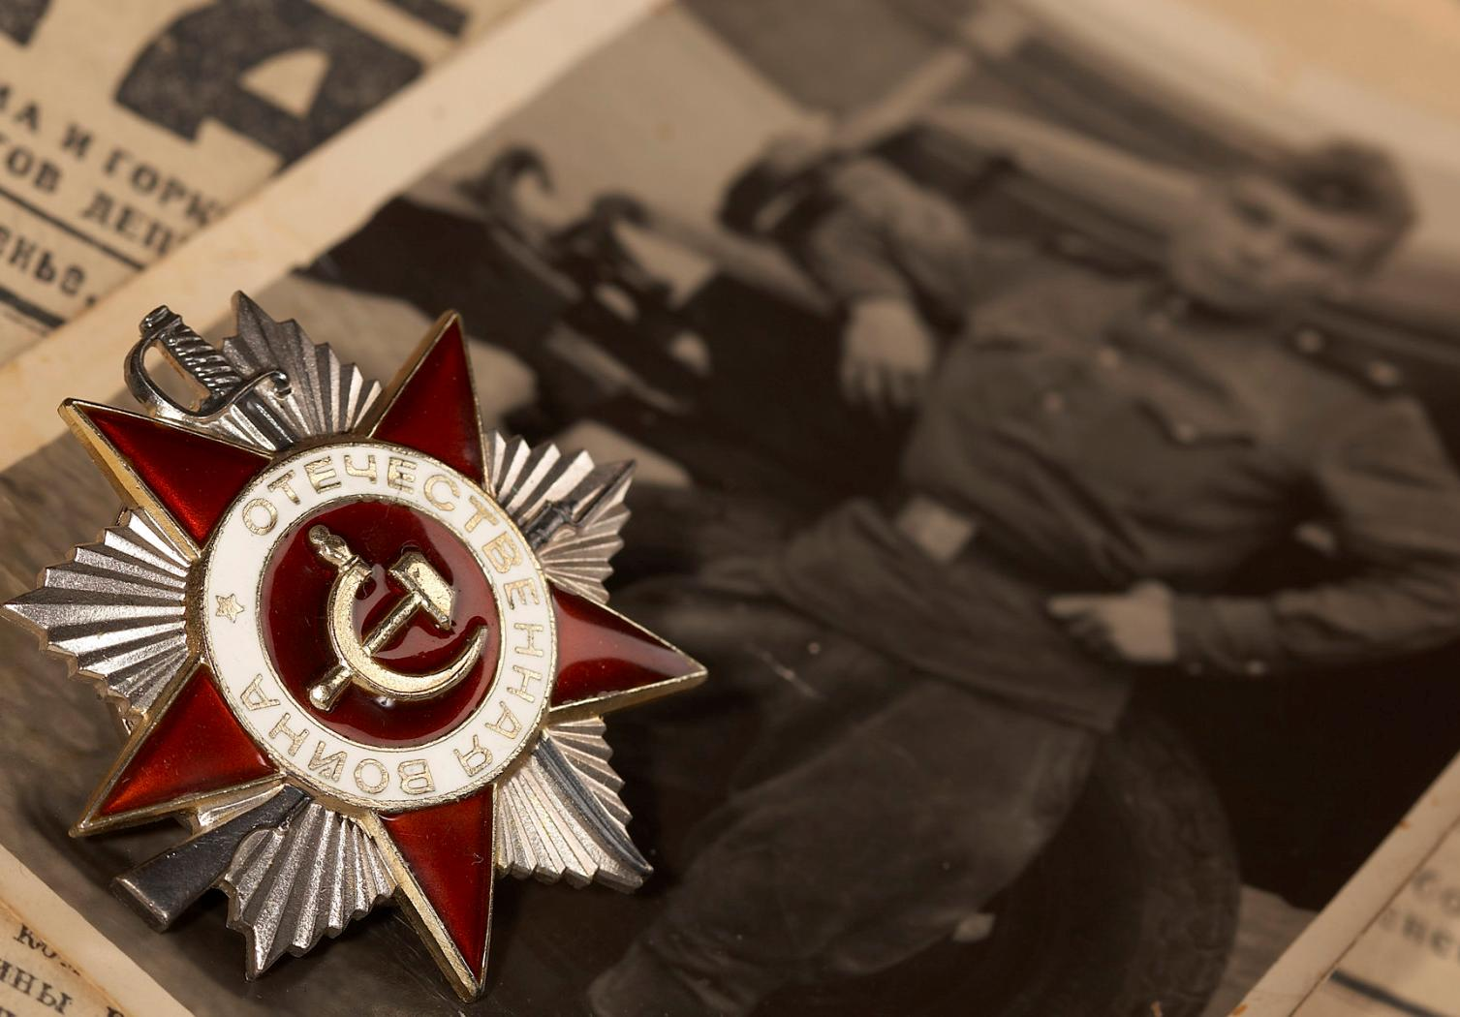
МОУ «Мишкинская средняя общеобразовательная школа»
Наш край в годы Великой Отечественной войны
Выполнили:
Бердникова Е.
Панихидина Е.
Яковлева В.
11 «А» кл.
Мишкино, 2011

Slide 2
Содержание:
Наши фронтовики
Тыл
Предприятия
Госпитали
Памятники

Slide 3
22 июня 1941 года. Воскресный день. О нападении германской армии на Западные границы СССР, о начале войны жители Мишкинского и соседних районов узнали в 2 часа дня по Уральскому времени из выступления председателя совета Народных Комиссаров В.М. Молотова по Всесоюзному радио

Slide 4
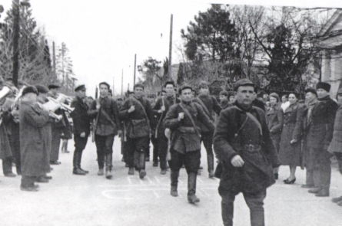
Из Мишкинского района на фронт ушли около десяти тысяч человек. Не вернулся с фронта каждый второй…

Slide 5
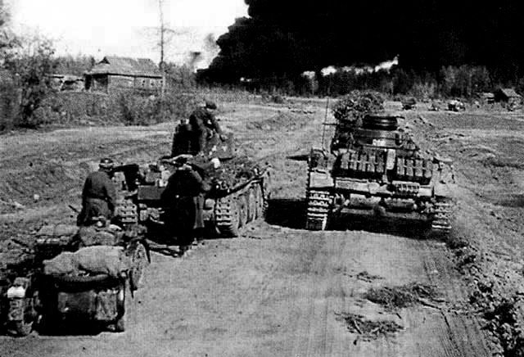
Наши земляки принимали участие почти во всех крупных сражениях этой войны. Большая часть их находилась в 153 дивизии, в 165, 171, 361, 375 и других стрелковых дивизиях, формировавшихся на Урале. Они отличались в боях под Москвой и Ленинградом, под Витебском и Ельней, в Сталинграде и на Курской Дуге, в Крыму и на Кавказе, под Смоленском, Минском, в Прибалтике, при освобождении Бухареста, Будапешта, Вены, Варшавы, Праги участвовали во взятии Берлина.

Slide 6
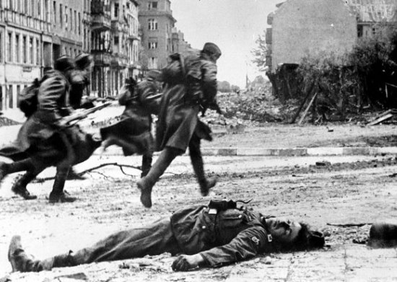
ОБ ЭТИХ ДНЯХ
Седой солдат расскажет внукам
Про эту быль своих времен,
Как он, герой, да Маршал Жуков
Из Польши немцев гнали вон.
Как славил их салют московский,
России добрых сыновей.
Как двинул справа Рокоссовский,
Как тотчас Конев дал левей…
И разъяснит, как по уставу,
Куда какой врезался клин,
Когда взята была Варшава
И встал на очередь Берлин

Slide 7
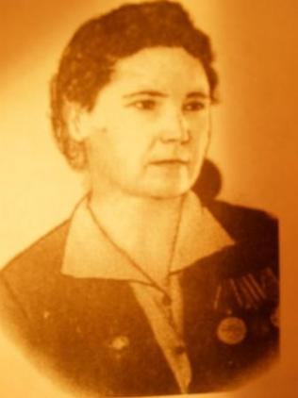
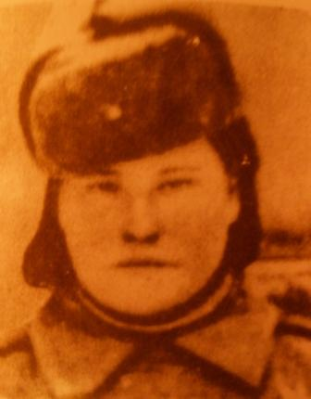
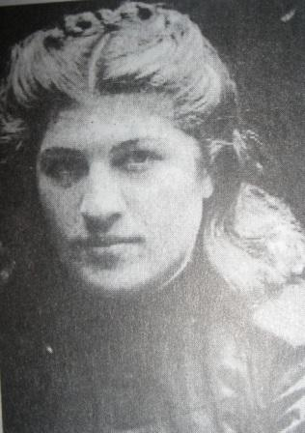
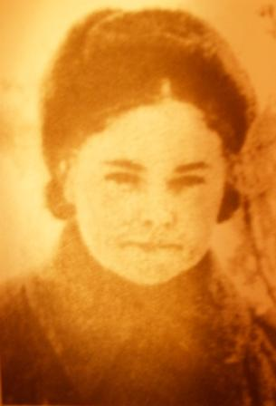
Рядом с мужчинами сражались женщины. Свыше сотни женщин и девушек нашего района были мобилизованы на фронт. Больше 10 из них не вернулись.

Slide 8
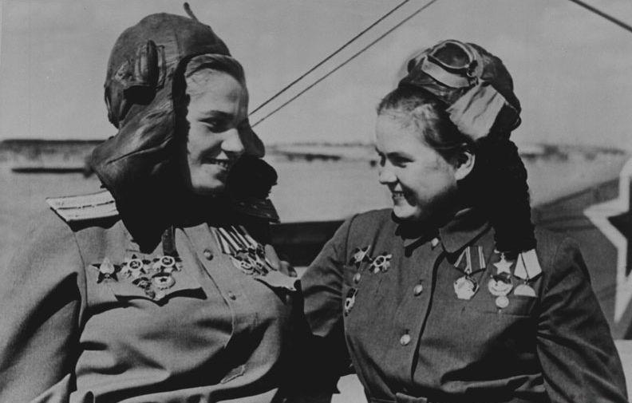
Я только раз видала рукопашный,
Раз – наяву. И тысячу – во сне.
Кто говорит, что на войне не страшно,
Тот ничего не знает о войне.

Slide 9
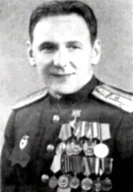
ЛЮДВИГ ИВАНОВИЧ КУРИСТ Бывший секретарь Мишкинского РК ВЛКСМ, командир 52 танковой бригады, участник штурма Берлина, обороны Ленинграда. Был ранен и контужен. Награждён орденом Ленина, тремя орденами Красного Знамени, орденом Отечественной войны 1-й степени, многими медалями, наградами иностранных государств.

Slide 10
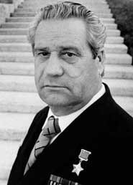
МИХАИЛ ДЕНИСОВИЧ МЕДЯКОВ родился в 1923 г. в селе Мыркай. Сержант, артиллерист, чьи личные воля, стойкость и мужество помогли его стрелковому полку не допустить отступления и выполнить боевую задачу. Участвовал в наступательных боях от Москвы до Смоленска. Воевал в разведке. В 1974 году ушёл в запах в чине подполковника. Удостоен Звания Героя Советского союза с вручением ордена Ленина и медали «Золотая звезда».

Slide 11
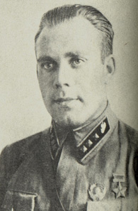
АЛЕКСАНДР ГРИГОРИЕВИЧ ПЛОТНИКОВ
Родился в селе Плотниково Кировского района в 1916 году, ныне Юргамышского района. Был командиром танкового взвода. В 1939-1940 гг. участвовал в Советско-Финской войне. Погиб в бою 25 июля 1942 года в районе деревни Ломово Рамонского района Воронежской области. Именем героя названо две улицы.
Удостоен звания Героя Советского Союза с вручением ордена Ленина и медали «Золотая звезда».

Slide 12
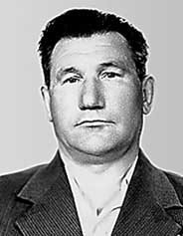
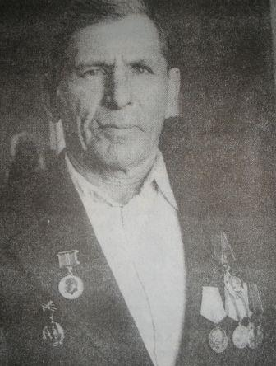
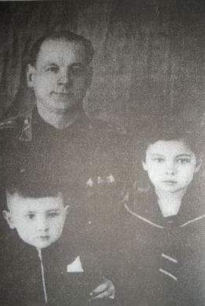
Фронтовой разведчик старшина СТЕПАН АЛЕКСАНДРОВИЧ ДЕРЯБИН стал полным кавалером ордена Славы и Боевого Красного Знамени
Рядовой армейский пулеметчик ПЕТР СТЕПАНОВИЧ ФЕДОТОВ награжден Орденом Ленина
Летчик военно-транспортной авиации ЯКОВ МИРОНОВИЧ ЕФИМОВ награжден Орденом Ленина

Slide 13
Орденами Боевого Красного Знамени отмечены:
кавалерист сержант Виктор Егорович Максимов
политрук роты Николай Павлович Сальников
минометчик рядовой Александр Семенович Борисов
пулеметчик гвардии рядовой Иван Перфильевич Качесов
фронтовые разведчики старшина Федор Акентьевич Мезенцев и старший сержант Дмитрий Степанович Мокин
пулеметчик старший сержант Алексей Леонтьевич Сапожников

Slide 14
Тремя орденами Красной звезды награжден командир стрелковой роты капитан Иван Адамович Биндюк.
Двумя орденами Отечественной войны первой степени, орденом Красной Звезды - командир артиллерийской батареи лейтенант Прокопий Васильевич Ярков.
Полным кавалером ордена Славы и Боевого Красного Знамени стал, штурман эскадрильи дальних бомбардировщиков гвардии капитан Павел Яковлевич Мыльников

Slide 15
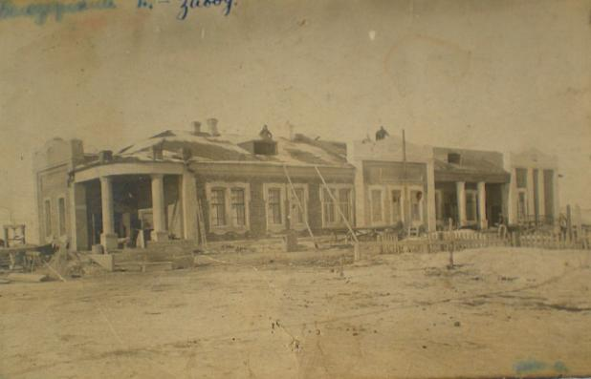
Серьезно изменила облик региона Великая Отечественная война. Вся экономика работала на нужды фронта. Из Европейской России в Зауралье были эвакуированы 15 крупных заводов и фабрик. Регион приобрел важное стратегическое значение в качестве сельскохозяйственной житницы промышленного Урала.
Маслозавод

Slide 16
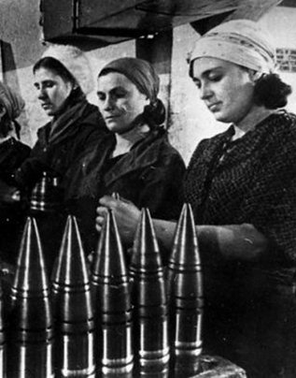
Курганская область давала фронту огнеметы и минометы, мины и реактивные снаряды, авиационные бомбы, танковые огнетушители, бензозаправщики, телефоны и многое другое, необходимое фронту.

Slide 17
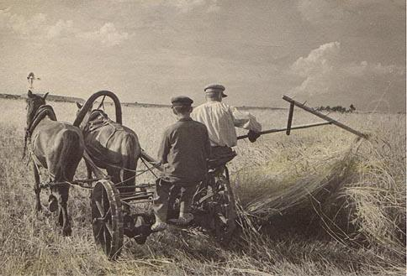
Большой вклад в разгром фашистской Германии внесли труженики сельского хозяйства области. За годы войны работники села отправили для нужд фронта 435 тысяч тонн зерна, 2,1 млн. тонн молока, 63,7 тысячи тонн мяса.

Slide 18
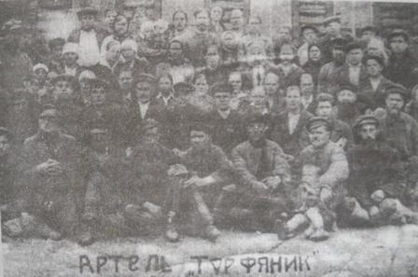
В Мишкинском районе производством товаров широкого потребления занимались промартели и райпромкомбинат.
Рабочие артели «Торфяник»

Slide 19
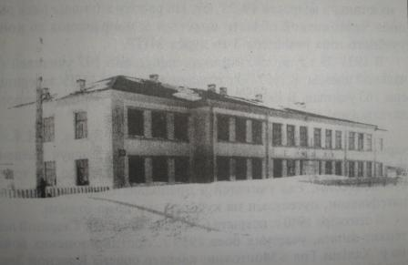
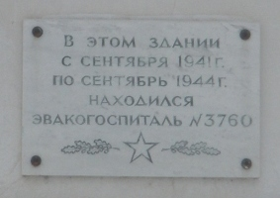
На территории Курганской области в годы войны было развернуто 17 военных госпиталей. С сентября 1941 по сентябрь 1944 в с.Мишкино в зданиях средней школы, роддома, дома по улице Павших борцов и Рабоче-Крестьянской размещался общехирургический эвакогоспиталь № 3760 на 250 коек.

Slide 20
На фронтах Великой Отечественной войны сражались с фашистски захватчиками 10 тысяч мишкинцев. Более 5 тысяч из них погибло и пропало без вести. Тысячи наших земляков вернулись раненными и больными. Многие из них умерли позднее от ран и контузий. Около 5 тысяч наших земляков за воинскую доблесть, мужество и героизм были награждены боевыми медалями и орденами.

Slide 21
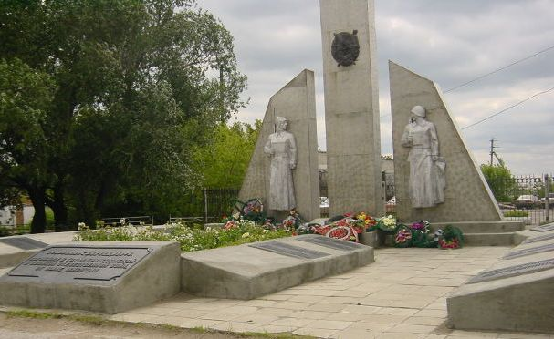
Мемориал воинам-землякам, погибшим в годы гражданской и Великой Отечественной войны (р.п. Мишкино)

Slide 22
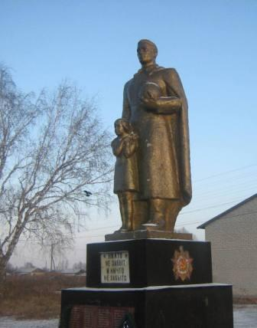
Памятник посвященный, павшим в боях на полях Великой Отечественной войны (с. Мыркай)

Slide 23
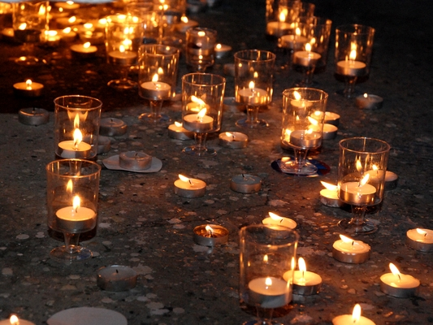
Поклонимся великим тем годам,
Тем славным командирам и бойцам,
И маршалам страны и рядовым,
Поклонимся и мертвым и живым.
Всем тем, которых забывать нельзя,
Поклонимся, поклонимся, друзья!

